Slide 1
Алгоритм работы на портале «Работа в России»
РЕГИСТРАЦИЯ НЕСОВЕРШЕННОЛЕТНИХ ГРАЖДАН НА ЕДИНОЙ ЦИФРОВОЙ ПЛАТФОРМЕ «РАБОТА В РОССИИ»
ВРЕМЕННОЕ ТРУДОУСТРОЙСТВО НЕСОВЕРШЕННОЛЕТНИХ ГРАЖДАН В ВОЗРАСТЕ ОТ 14 ДО 18 ЛЕТ В СВОБОДНОЕ ОТ УЧЕБЫ ВРЕМЯ

Slide 2

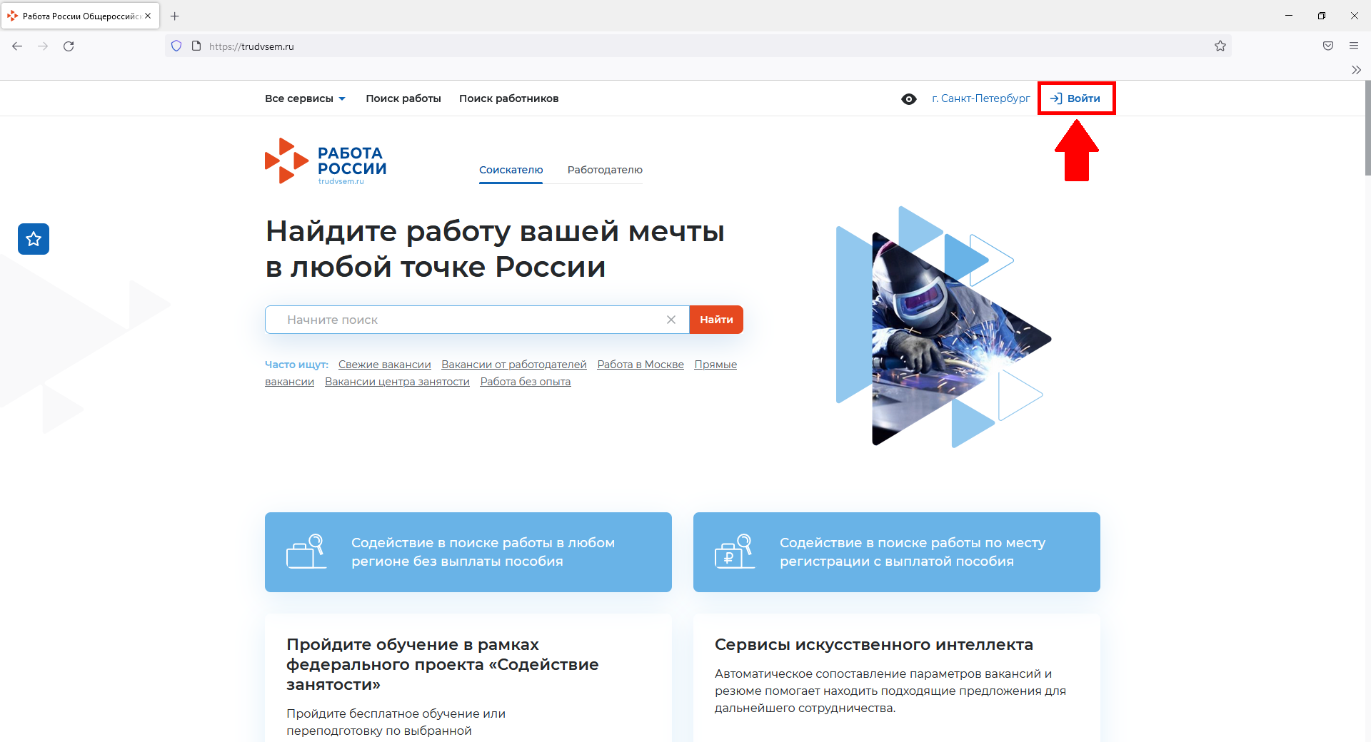
Для авторизации на единой цифровой платформе, необходимо перейти на сайт trudvsem.ru

Slide 3
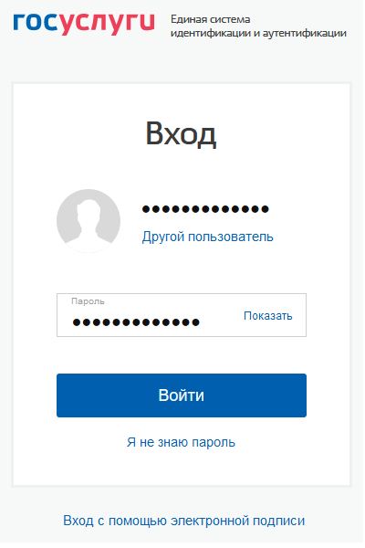
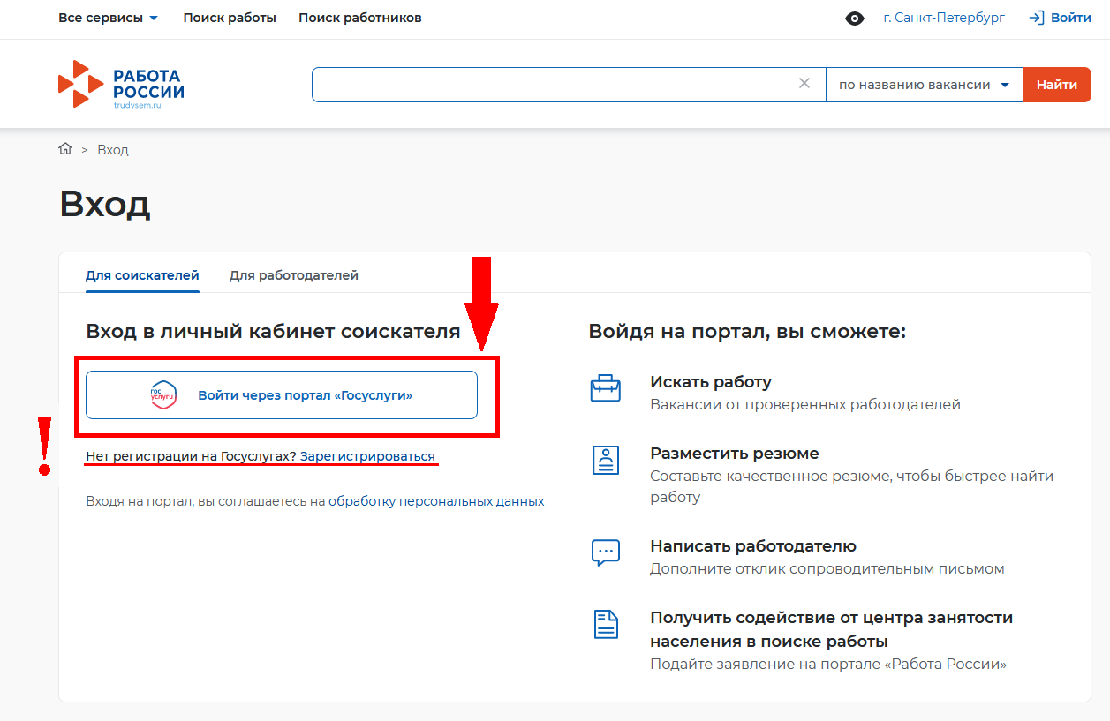
Авторизация на единой цифровой платформе «Работа в России»
На открывшейся странице ввести почту и пароль соискателя и нажать на кнопку «Войти»
Необходимо нажать на кнопку «Войти через портал «Госуслуги».

Slide 4
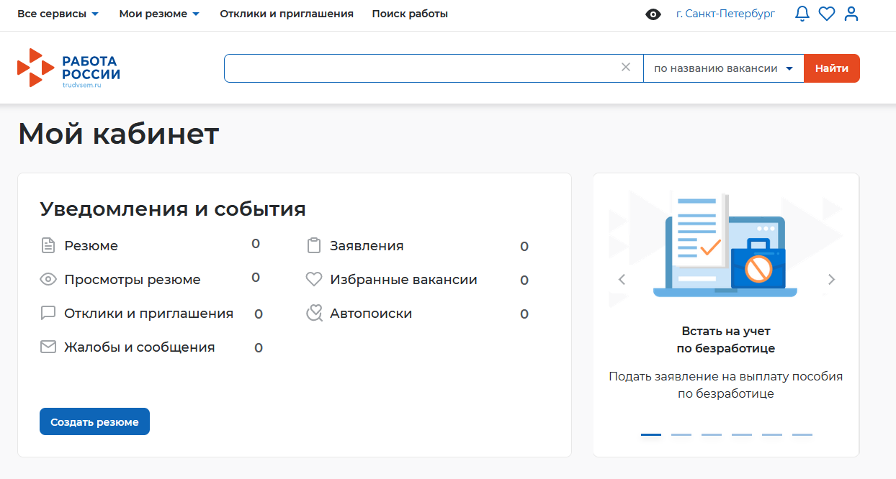
После авторизации на единой цифровой платформе «Работа в России» через учетную запись ЕСИА, Вы попадаете в личный кабинет соискателя

Slide 5
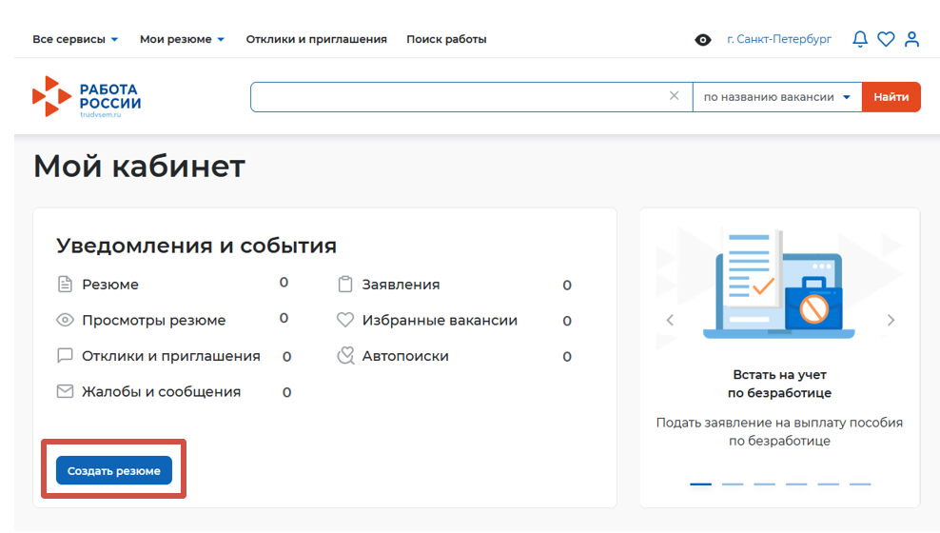
Создание резюме в личном кабинете соискателя
Для создания резюме, необходимо выбрать соответствующую кнопку «Создать резюме»

Slide 6
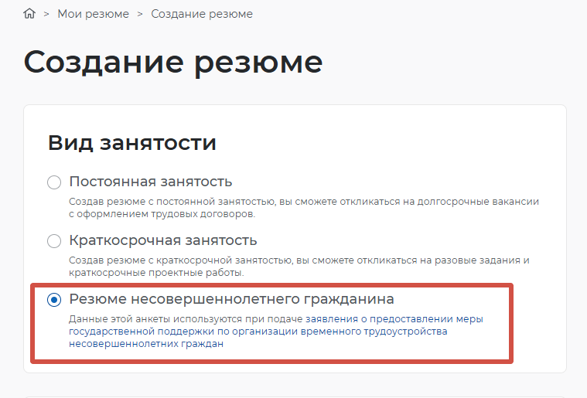
Создание резюме в личном кабинете соискателя
Окно «Создание резюме»
Вид занятости
обязательно выбрать:
«Резюме несовершеннолетнего гражданина»

Slide 7
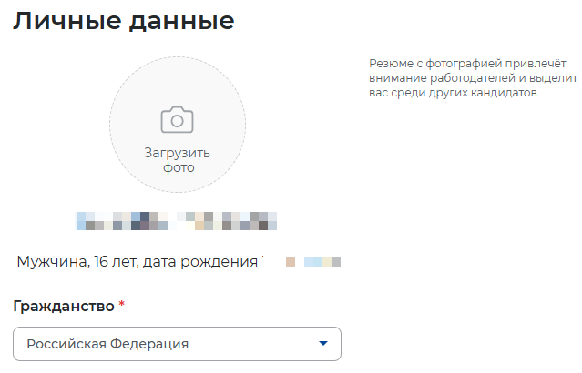
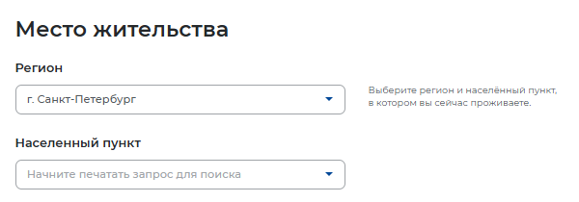
Создание резюме в личном кабинете соискателя
«Личные данные»
проверьте ФИО, дату рождения;
поле «Гражданство» обязательно для заполнению.

Slide 8
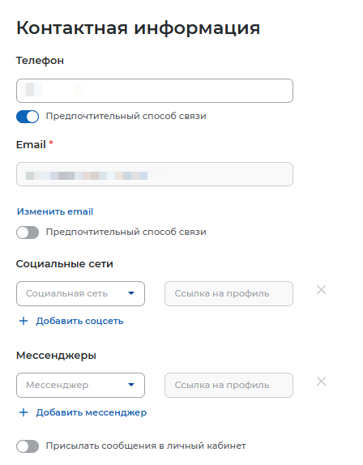
Создание резюме в личном кабинете соискателя
«Контактная информация»
проверьте номер указанного телефона и адрес электронной почты;
выберите предпочтительный способ связи, нажав на соответствующий чек-бокс

Slide 9
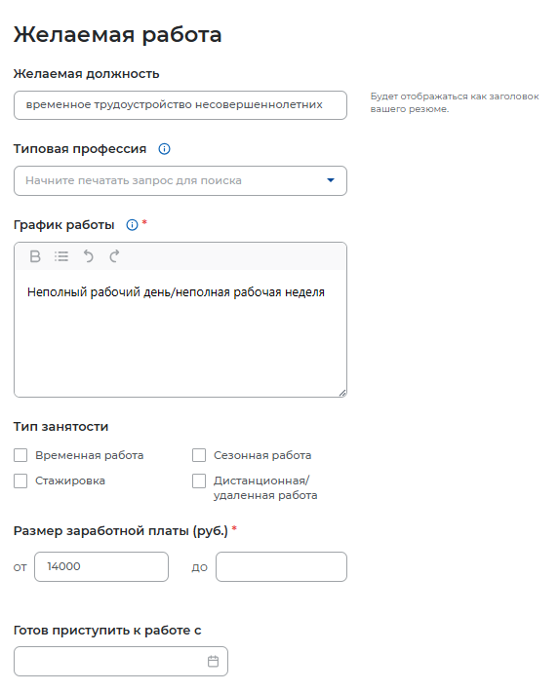
Создание резюме в личном кабинете соискателя
«Желаемая работа» заполняем следующие поля
желаемая должность - «временное трудоустройство несовершеннолетних»;
график работы – «Неполный рабочий день/неполная рабочая неделя»;
заработная плата - укажите желаемую (реальную) сумму

Slide 10
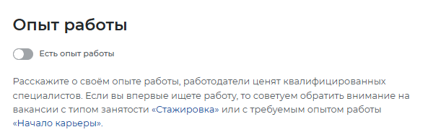
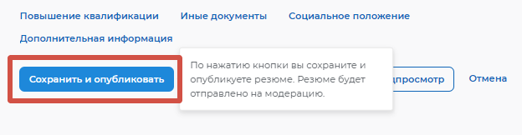
Создание резюме в личном кабинете соискателя
«Опыт работы»
«Есть опыт работы» - не активировать
Далее спускаемся вниз страницы и нажимаем на кнопку «Сохранить и опубликовать»
Теперь Ваше резюме отправлено на проверку.
До окончания модерации оно будет находиться в статусе «Ожидает модерации»
После успешной проверки статус изменится на «Одобрено»,
и резюме станет доступно для просмотра работодателями

Slide 11
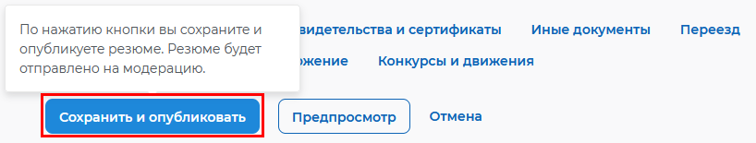
Создание резюме в личном кабинете соискателя
После заполнения необходимых блоков резюме нажать на кнопку «Сохранить и опубликовать»
Теперь Ваше резюме отправлено на проверку.
До окончания модерации оно будет находиться в статусе «Ожидает модерации»
После успешной проверки статус изменится на «Одобрено»,
и резюме станет доступно для просмотра работодателями

Slide 12
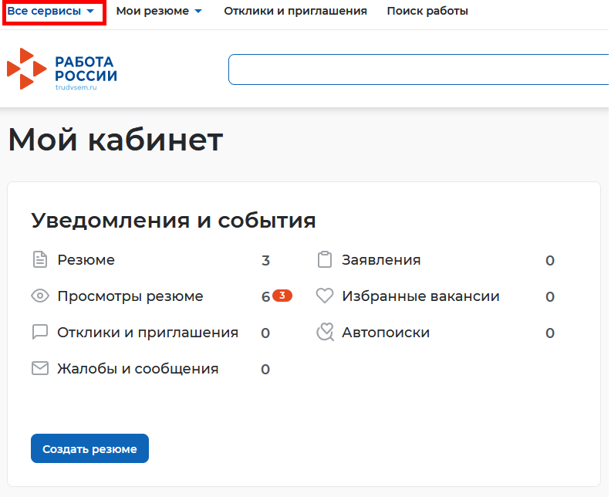
Подача заявления
После того, как Ваше резюме прошло модерацию, и статус резюме поменялся на «Одобрено», переходим к подаче заявления на временное трудоустройство.
Находясь в личном кабинете выбрать пункт меню «Все сервисы»

Slide 13
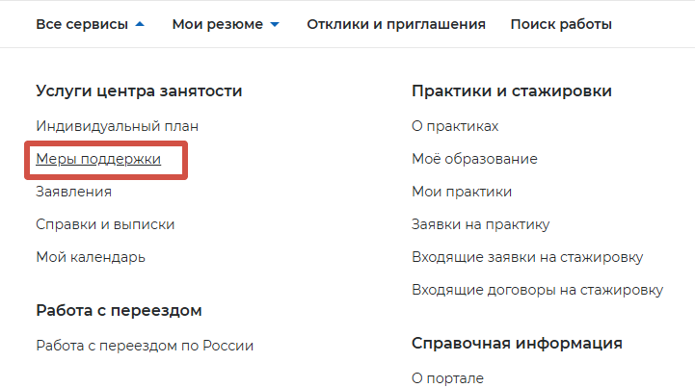
Подача заявления
В личном кабинете выберите пункт меню «Все сервисы» и далее «Меры поддержки»

Slide 14
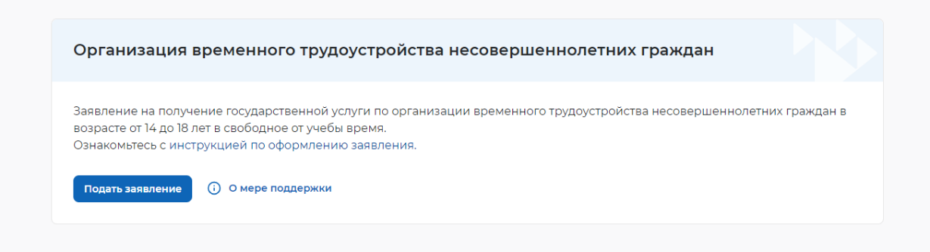
Подача заявления на организацию временного трудоустройства несовершеннолетних граждан
На странице каталога в разделе «Организация временного трудоустройства несовершеннолетних граждан» нажмите на кнопку «Подать заявление».
На открывшейся странице отобразится форма подачи заявления. Для удобства перехода между блоками информации используйте блок навигации, расположенный справа в форме подачи заявления.

Slide 15
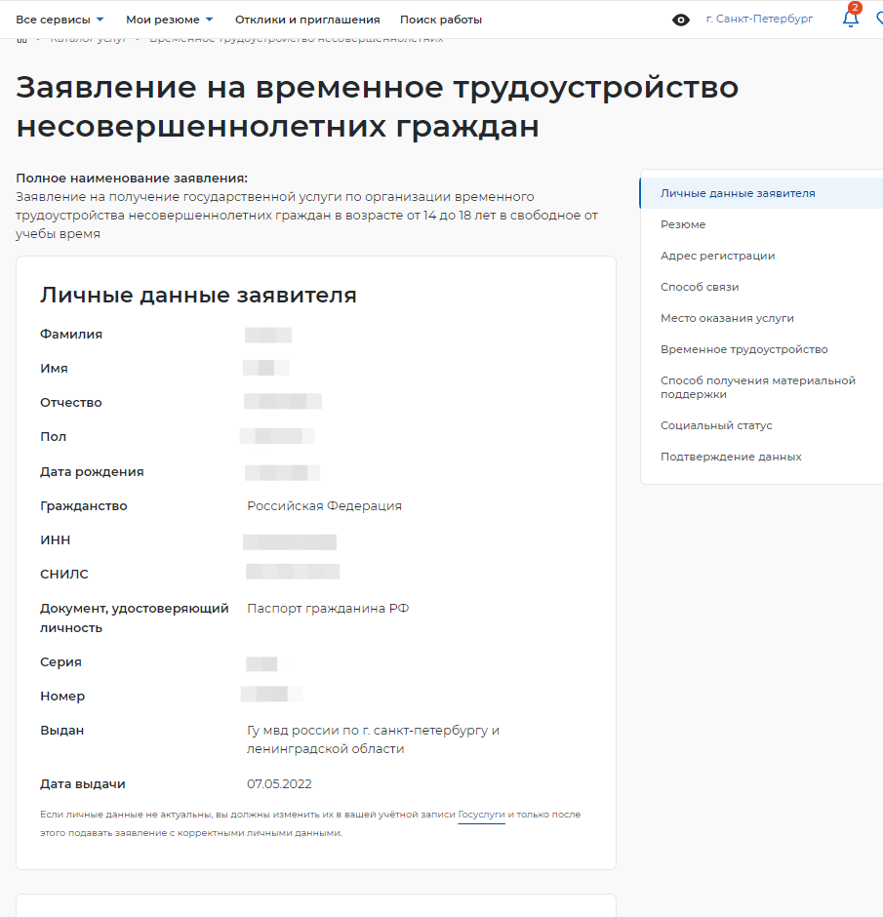
Подача заявления на организацию временного трудоустройства несовершеннолетних граждан
В форме заявления в блоке «Личные данные заявителя» проверьте сведения, переданные из вашей учетной записи Госуслуги на Портал.
Если обнаружите некорректную информацию, исправьте сведения на Госуслугах в вашем личном кабинете. Убедитесь, что сведения на Госуслугах представлены правильно, и начните заново заполнять форму заявления на Портале.

Slide 16
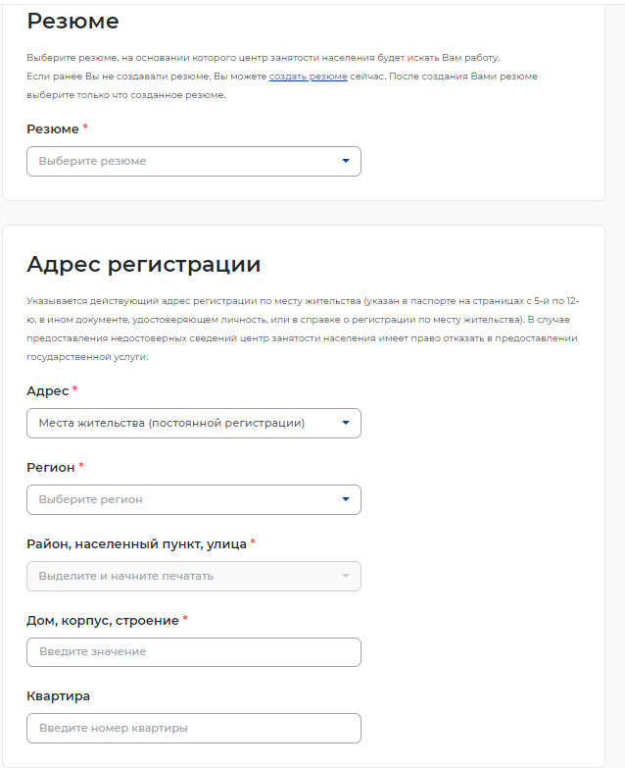
Подача заявления на организацию временного трудоустройства несовершеннолетних граждан
В блоке «Резюме» прикрепите уже существующее резюме из списка.
В блоке «Адрес регистрации»
укажите корректный адрес регистрации по месту жительства (указан в паспорте на страницах с 5-й по 12-ю)
Обязательные к заполнению поля отмечены «*».

Slide 17
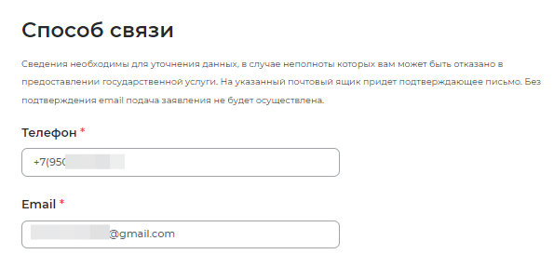
Подача заявления на организацию временного трудоустройства несовершеннолетних граждан
В блоке «Способ связи»
Проверьте Ваши контактные данные из вашей учетной записи Госуслуги
Указанные контакты необходимы для уточнения вопросов по государственной услуге

Slide 18
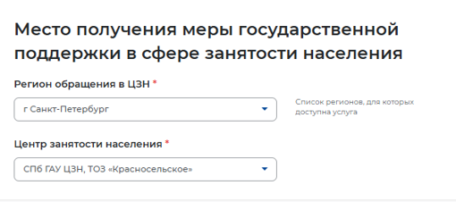
Подача заявления на организацию временного трудоустройства несовершеннолетних граждан
В блоке «Место получения меры государственной поддержки в сфере занятости населения»
Укажите регион обращения в центр занятости Санкт-Петербург
Далее необходимо выбрать Центр занятости населения
ВНИМАНИЕ необходимо выбрать центр занятости того района,
в каком планируете осуществлять трудовую деятельность

Slide 19
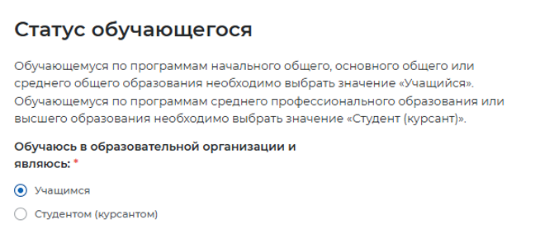
Подача заявления на организацию временного трудоустройства несовершеннолетних граждан
В блоке «Статус обучающегося» отображаются сведения, для выбора статуса обучающегося

Slide 20
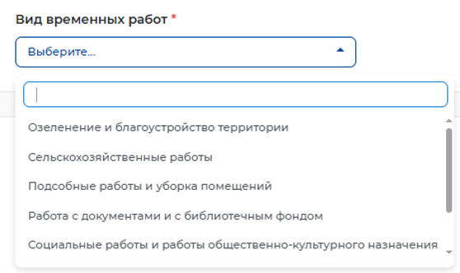
Подача заявления на организацию временного трудоустройства несовершеннолетних граждан
В блоке «Временное трудоустройство»
Выберите вид желаемой работы

Slide 21
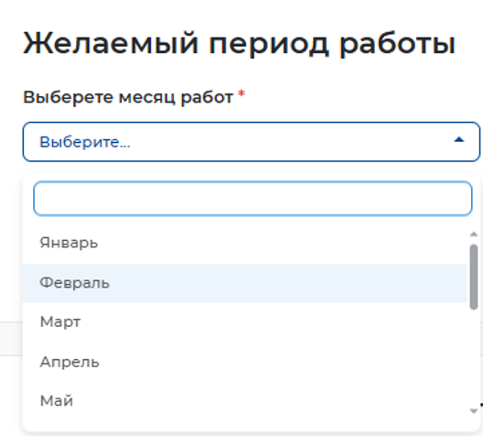
Подача заявления на организацию временного трудоустройства несовершеннолетних граждан
В блоке «Желаемый период работы» укажите месяц работы из предложенного списка

Slide 22
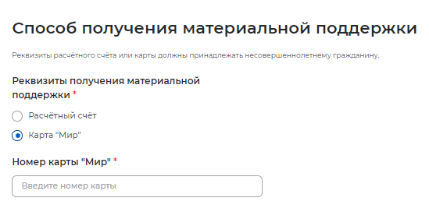
Подача заявления на организацию временного трудоустройства несовершеннолетних граждан
В блоке «Способ получения материальной поддержки»
Укажите реквизиты (номер) банковской карты «МИР», открытой на Ваше имя

Slide 23
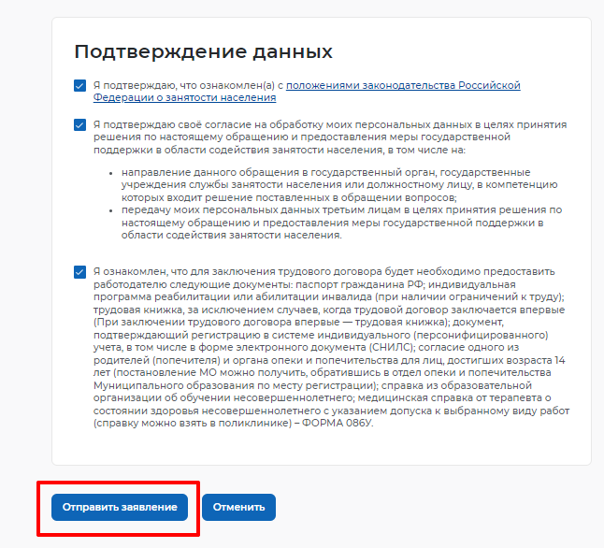

Подача заявления на организацию временного трудоустройства несовершеннолетних граждан
В блоке «Подтверждение данных»
ознакомьтесь со всеми пунктами
и установите отметку о согласии.
Для отправки заявления нажмите на кнопку «Отправить заявление»
Данное заявления будет отправлено в Центр занятости населения

Slide 24
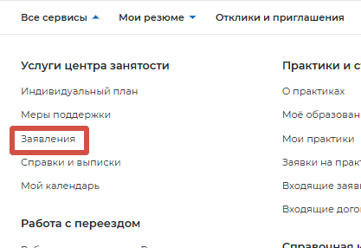
Отслеживание заявления
Необходимо отслеживать статус заявления
1) Перейдите на страницу «Все сервисы».
2) В разделе «Услуги центра занятости» выбрать пункт «Заявления».

Slide 25
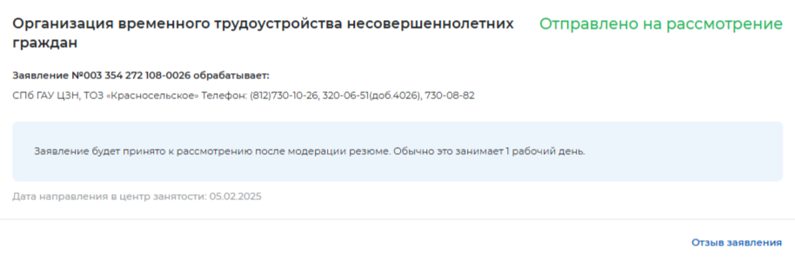
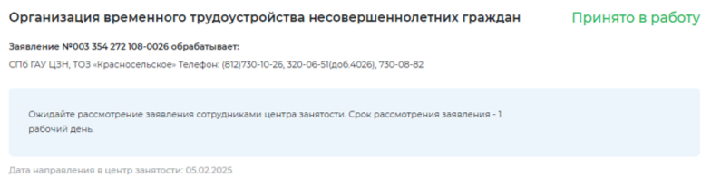
Отслеживание заявления
Статус заявления после его отправки в ЦЗН
Статус заявления «Принято
в работу» – специалист Центра занятости населения приступил
к работе по Вашему заявлению

Slide 26
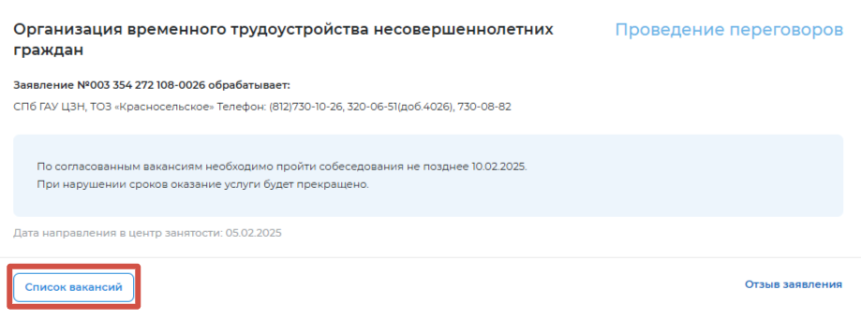
Подтверждение прохождения собеседований
По заявлению со статусом «Проведение переговоров» нажмите на кнопку «Список вакансий».
Обратите внимание на срок - до какого числа
необходимо выполнить данное действие

Slide 27
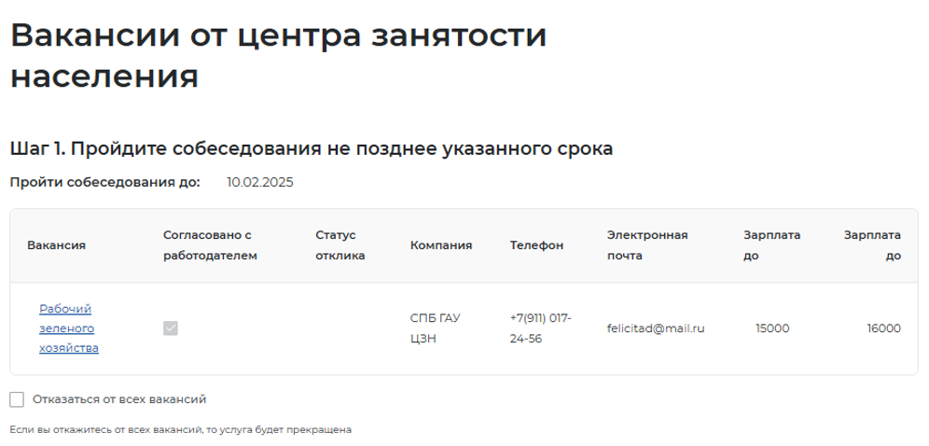
Отклик на вакансию
Доступны вакансии для отправки отклика работодателю для прохождения собеседования

Slide 28
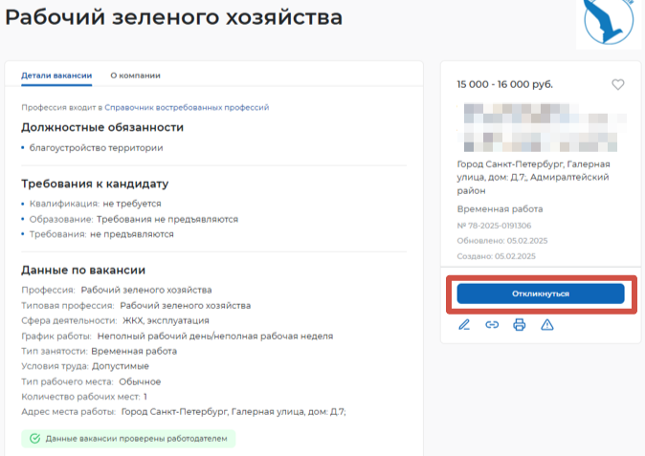
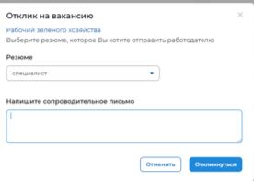

Отклик на вакансию
Доступны вакансии для отправки отклика работодателю для прохождения собеседования

Slide 29
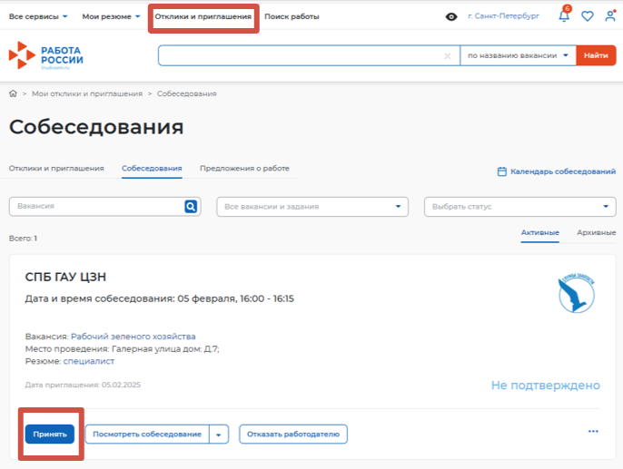
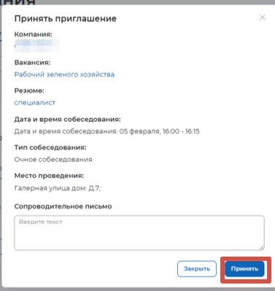
Собеседование
В личном кабинете в блоке «Отклики и приглашения» примите приглашение на собеседование

Slide 30
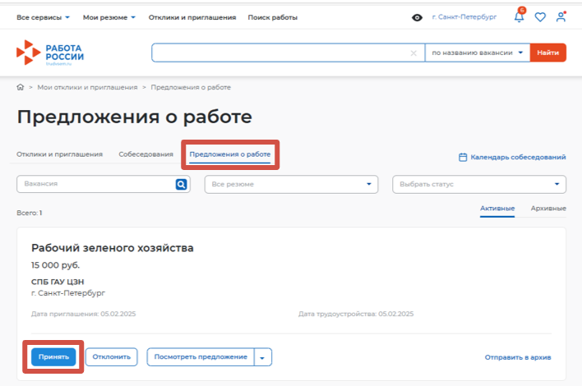
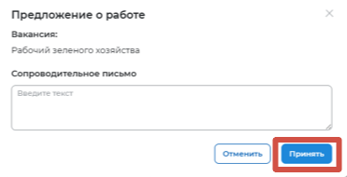
Предложения о работе
В личном кабинете в блоке «Отклики и приглашения» примите предложение о работе

Slide 31
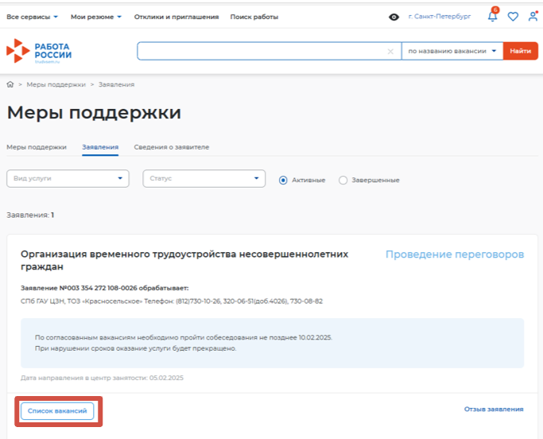
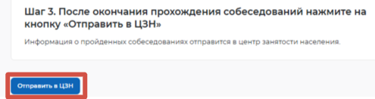
Информирование ЦЗН
После того как вы приняли предложение о работе необходимо проинформировать Центр занятости населения о Вашем трудоустройстве, для этого в личном кабинете на портале откройте свое заявление, нажав на кнопку «Список вакансий»
В открывшемся окне спуститесь вниз и нажмите на кнопку «Отправить в ЦЗН»

